Slide 1
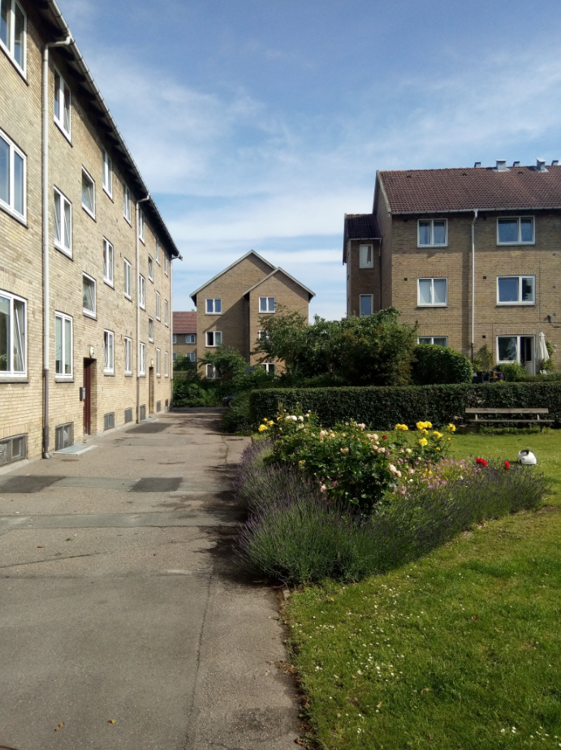
Skyttevænget Informationsmøde Onsdag, den 25. januar 2023, Kl. 18 - 20

Slide 2
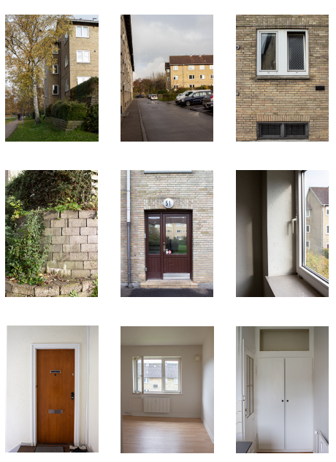
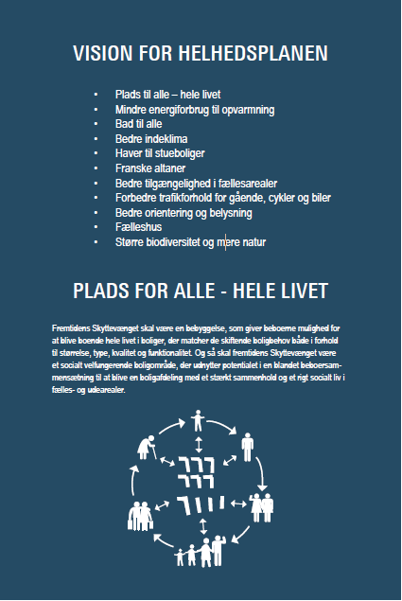
Velkommen Præsentation Status på helhedsplanen Tidsplan Økonomi Indhold og generelle forbedringer Genhusning Spørgsmål

Slide 3
Status Tidsplan

Slide 4
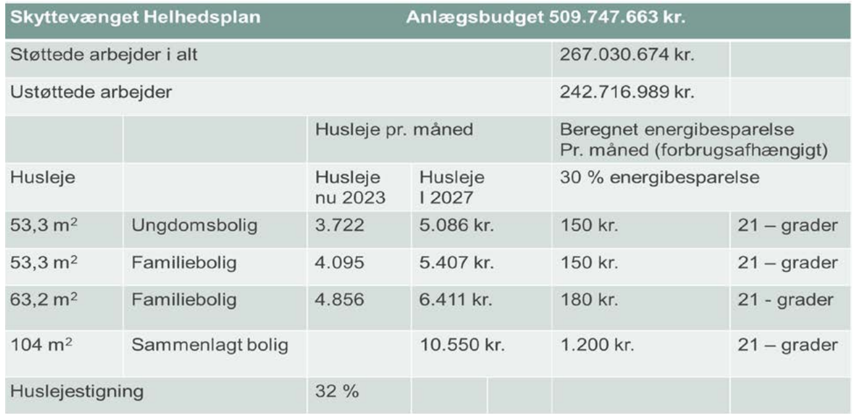
Status Økonomi
* Helhedsplanen får driftsstøtte gennem Landsbyggefonden. Støtten aftrappes over 30 år. med 9. kr. pr. m2/år efter 4 år.

Slide 5
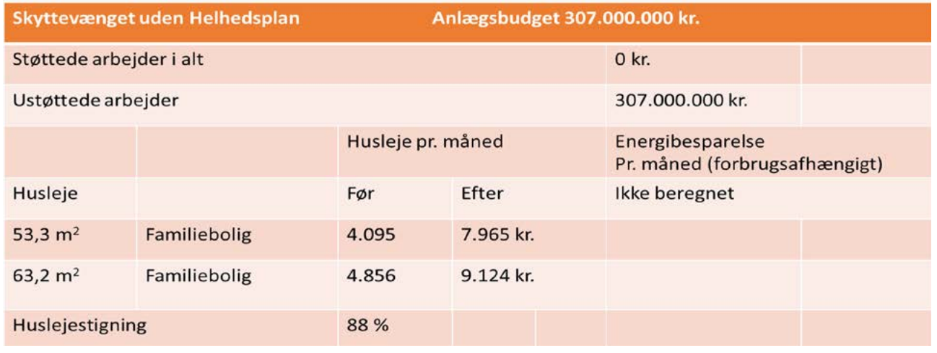
Status Økonomi

Slide 6
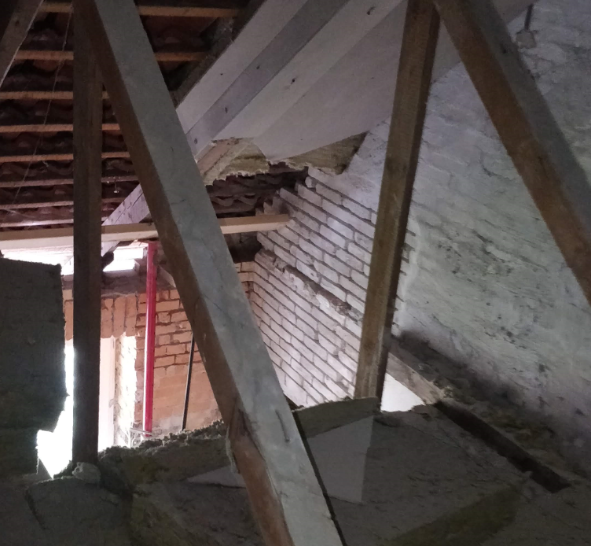
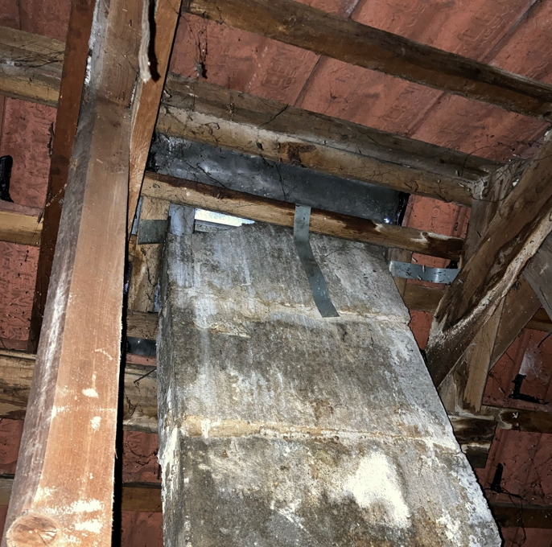
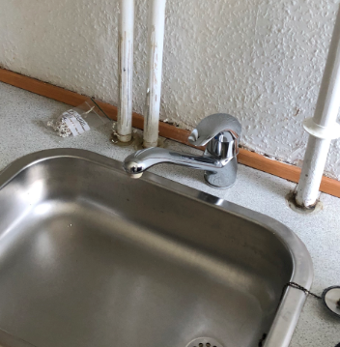
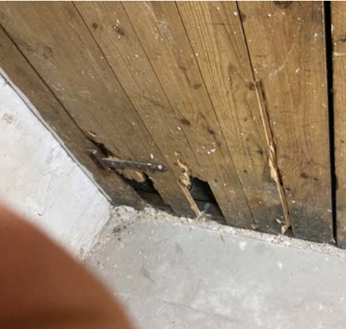
Indhold og generelle forbedringer Hvad er der kommet til? Tag og varmeisolering Udtjent levetid Store driftsomkostninger Arbejdsmiljø Totaløkonomisk beregning Lang levetid + 60 år Køkkenbordplader Alle får ny køkkenbordplade, stålvask og vandhane Kælder Nye depotrum med stålvægge Grøn Screening 5% ekstra støtte fra LBF Solceller på blok 6 til vaskeriet Varmeisolering mod kælder Støtte til vinduer Støtte til efterisolering mod tag Støtte til varmeisolering af vand og varmerør FBK Frivillig Bæredygtighedsklasse Vurdering af klimapåvirkning Ressourcebesparelser på byggepladsen Totaløkonomi opførelse, drift og vedligehold Drift og vedligehold Problematiske stoffer (Maling uden farlig kemi) Afgasning fra materialer til indeklimaet (Materialer uden kemiske stoffer) Eftervisning af dagslys (Franske altaner og større glasareal) Støj fra ventilationsanlæg (Ingen støj fra indblæsning i opholdsrum) Rumakustik (Ikke relevant ved renovering) Hvad er ændret siden sidst ? Tilgængelighedsboliger i blok 8 udgår (Sandhusvej 33) Kloakker renoveres i mindre omfang Fast bruservæg og fliser på teknikskakt udgår

Slide 7
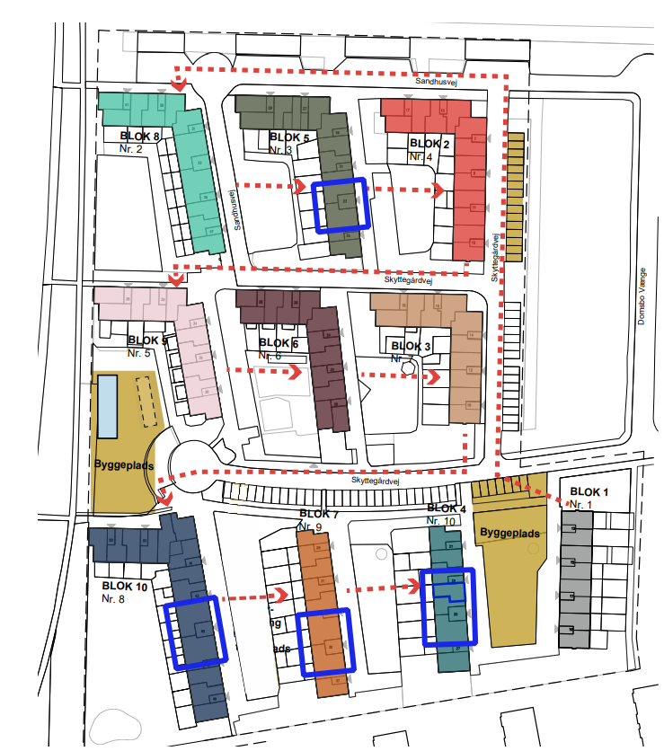
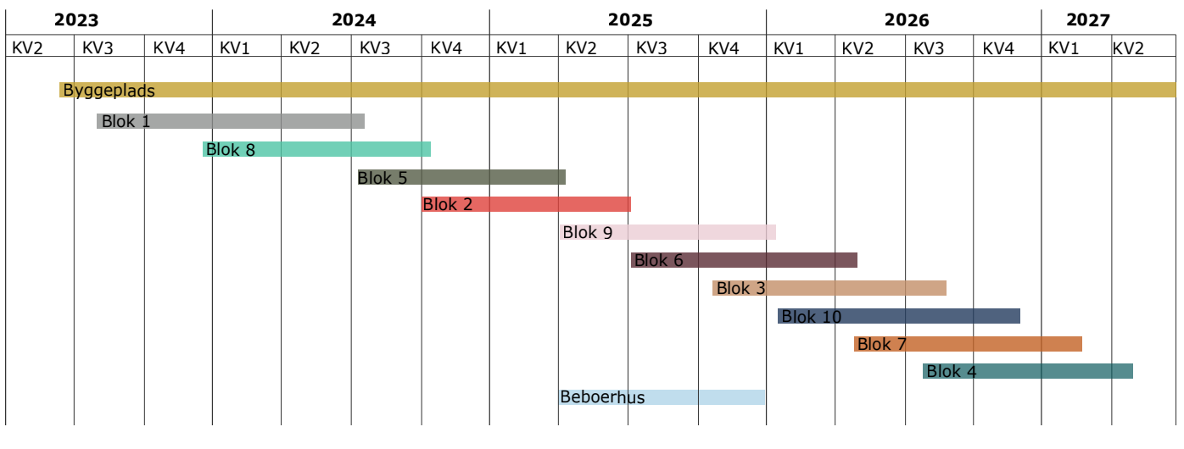
Indhold og generelle forbedringer Tidsplan for byggeriet Rækkefølge og tidsplan er bestemt så flest mulige beboere kan genhuses i Skyttevænget. Tidsplanen er foreløbig og kan ændre sig.

Slide 8
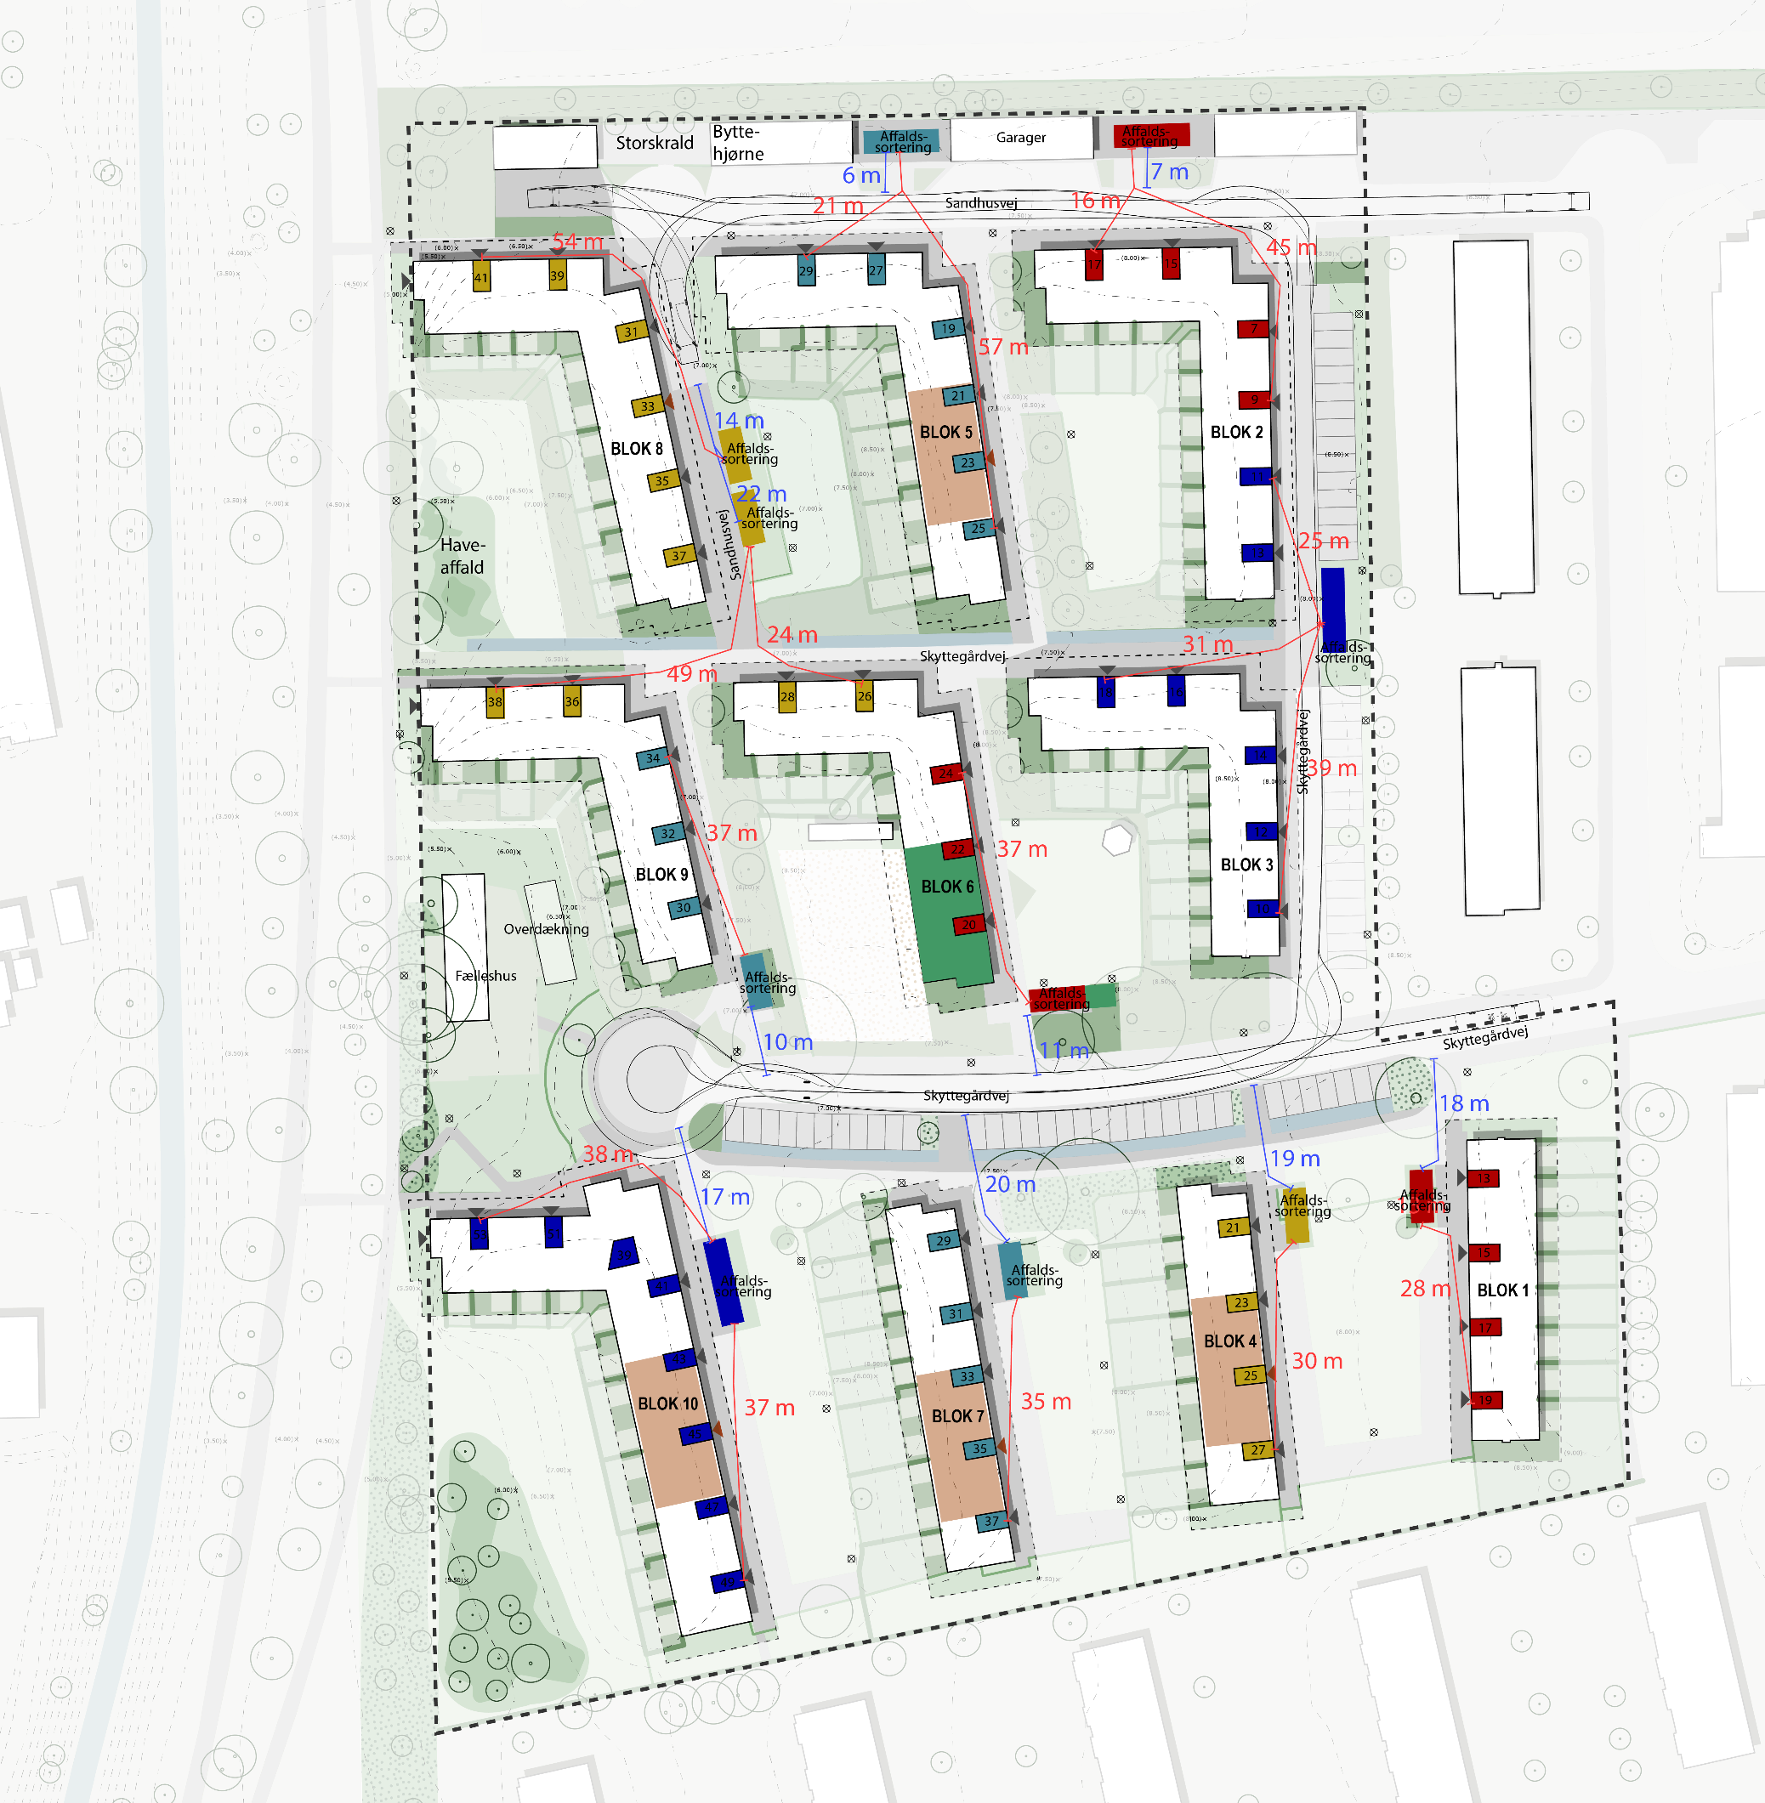
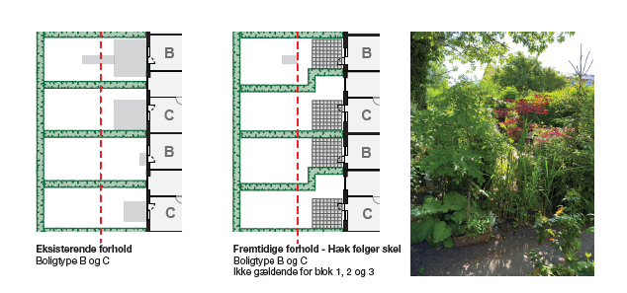
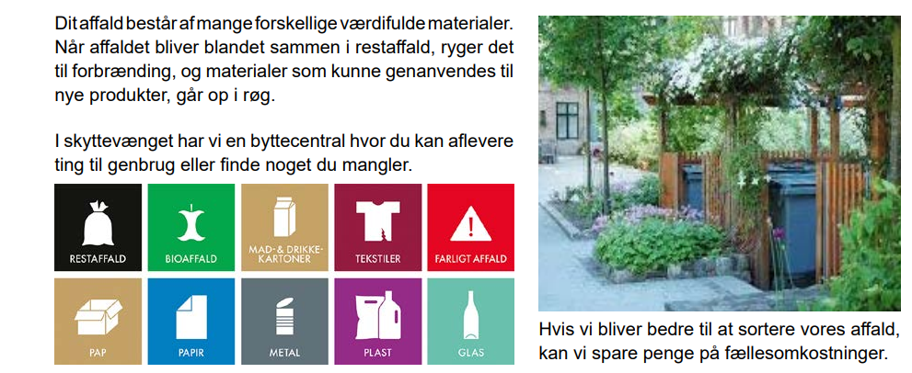
Indhold og generelle forbedringer Udearealer og haver

Slide 9
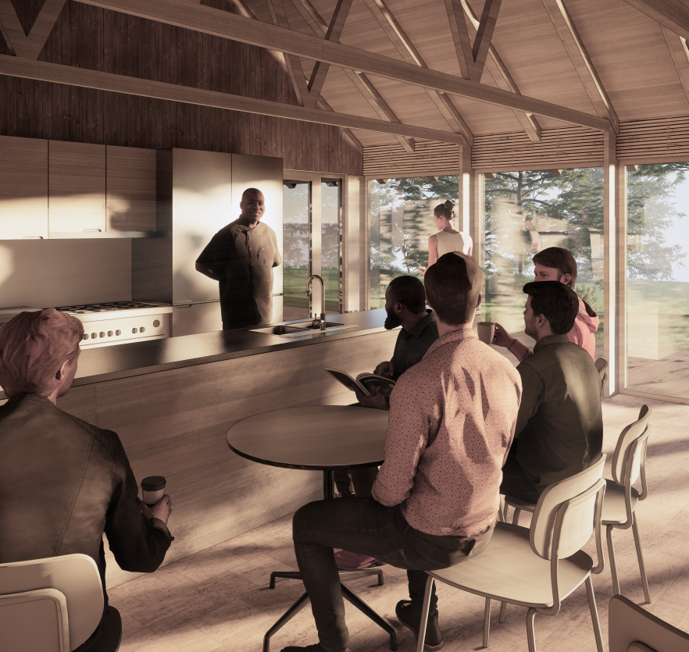
Indhold og generelle forbedringer Beboerhus Møder og aktiviteter for Skyttevængets beboere med henblik på at styrke det sociale fællesskab i afdelingen. Beboerhuset opføres med genbrugsmaterialer fra renoveringen Projektet udvikles i samarbejde med den vindende entreprenør

Slide 10
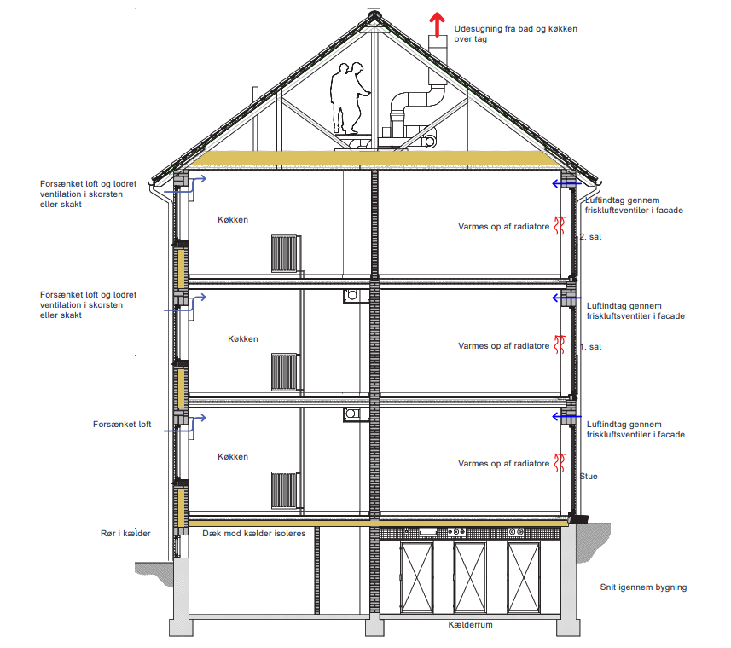
Indhold og generelle forbedringer Klimaskærm Nyt tag og varmeisolering, nye tagrender og nedløb Hulmursisolering i facader og gavle Reparation af murværk og fuger Nye vinduer med 3 lag glas Franske altaner på 1 og 2 sal, udadgående terrassedøre i stue Varmeisolering mod kælder Nye kælderrum med metalvægge

Slide 11
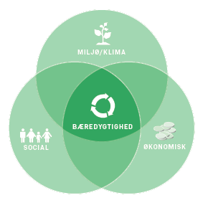
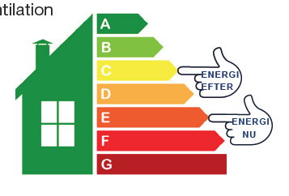
Indhold og generelle forbedringer Bæredygtige tiltag Solenergi Solceller på blok 6 - klimavenlig strøm til fællesvaskeri Energibesparelser CO₂ Varmeisolering loftrum kælder facader Nye effektive vinduer Varmeisolering teknik Tættere facade Mindre energiforbrug til opvarmning af bygninger og varmt vand Besparelser på varmeregningen Samtlige energitiltag flytter bebyggelsens energimærke fra nuværende E til fremtidigt C efter renoveringen. Vandbesparelser Mindre vandforbrug på toiletskyl og vandhaner Individuelle vandmåler - du betaler kun for dit eget forbrug Besparelser på vandregningen Indeklima Behovstyret ventilation med CO₂ måling Rene byggematerialer uden kemi naturmaling kalkmørtel Bedre indeklima varme, lys og luft Genbrug Mursten Vinduesplader Gulvbrædder Døre Byggeplads Energibesparelser vand og el Transport af byggematerialer og jord Biodiversitet Mere natur og blomstrende planter Social Beboerhus Krav om 14% lærlinge Sikring imod social dumping Lommepengejob Besparelser på driftsomkostninger

Slide 12
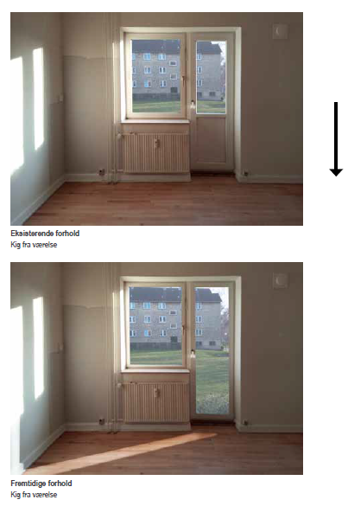
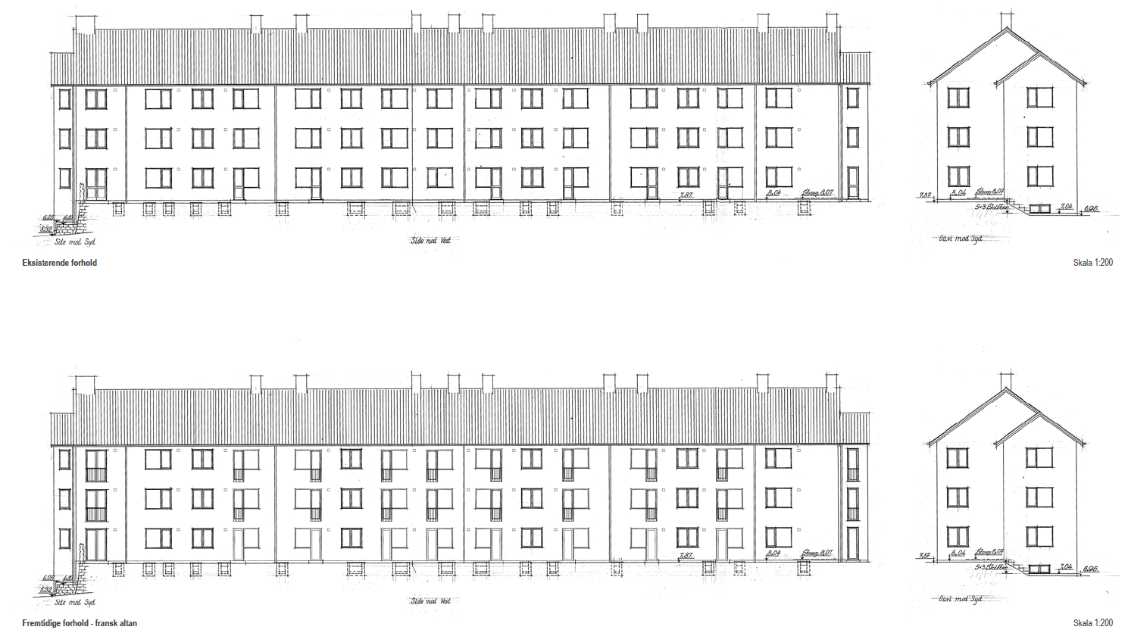
Indhold og generelle forbedringer Dagslys Enkelt greb i forbindelse med udskiftning af vinduer forbedrer dagslysniveauet og kontakten til omgivelserne Løsningen genererer mursten til genbrug

Slide 13
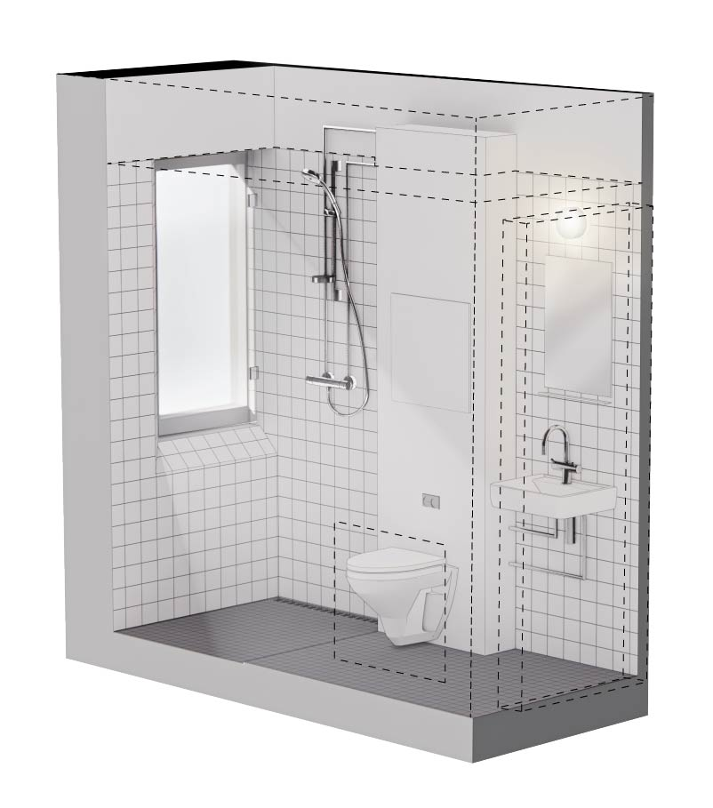
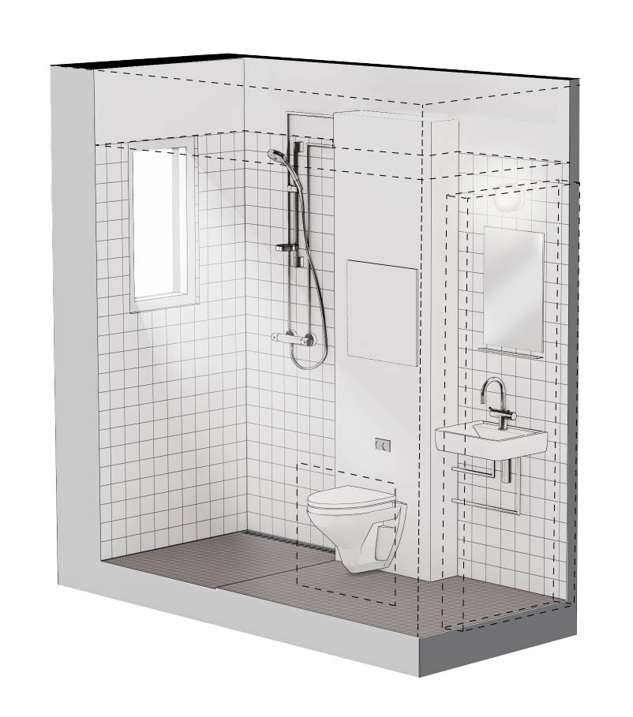
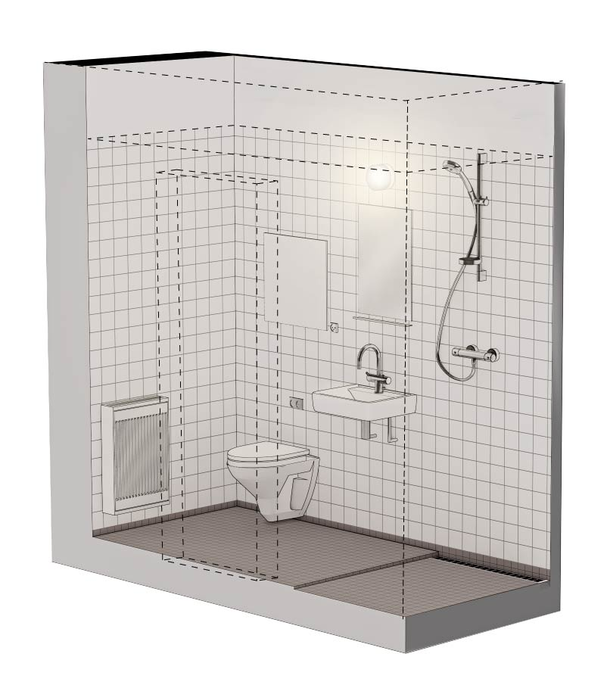
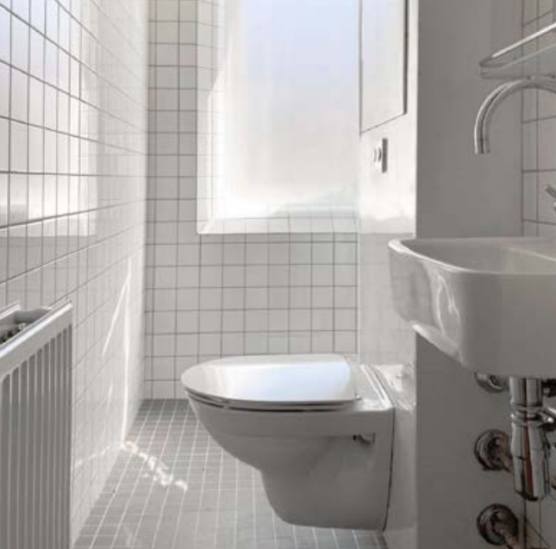
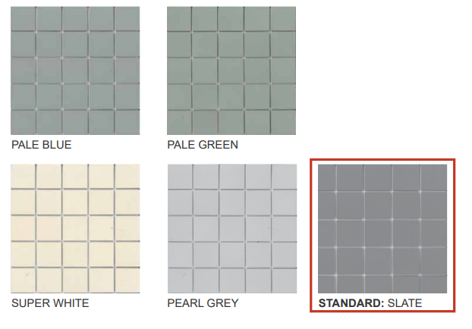
Indhold og generelle forbedringer Badeværelse Alle boliger får et helt nyt badeværelse, som er opdelt i brusebad, toilet og håndvask. De fleste badeværelser udvides ved at flytte væggen lidt ud i entréen. De boliger, som i dag har små indeliggende badeværelser, bliver helt ombygget, så der er plads til et større badeværelse og et helt nyt køkken. Alle vægge beklædes med hvide glaserede fliser. Gulvet beklædes med skridsikre gulvfliser. Du kan selv vælge mellem seks forskellige farver gulvfliser til dit nye badeværelse.

Slide 14
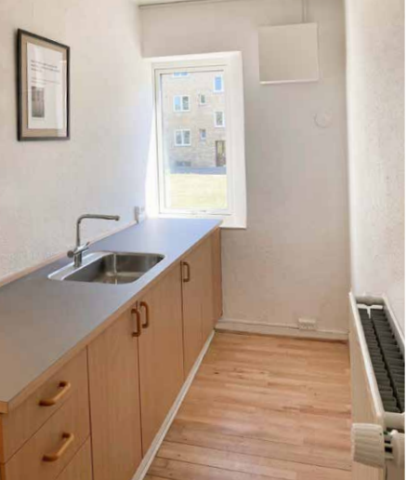
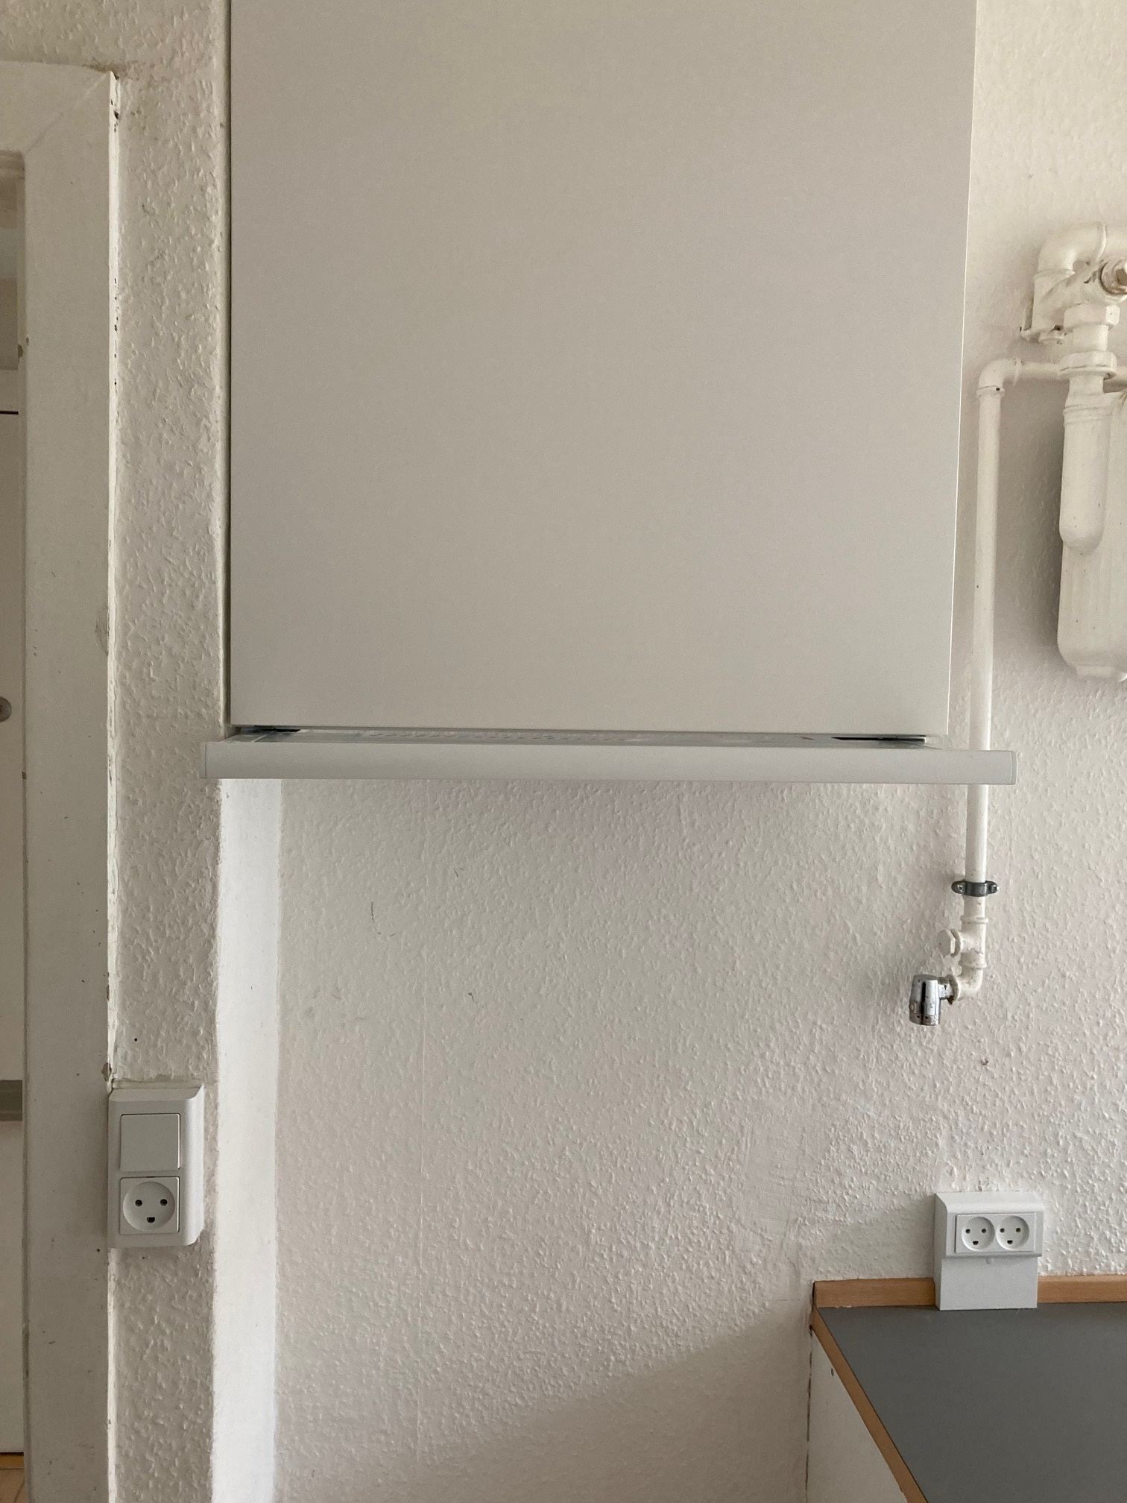
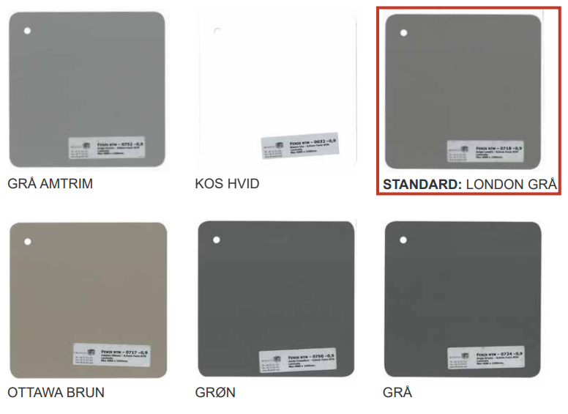
Indhold og generelle forbedringer Køkken Alle boliger får ny bordplade og stålvask. Du kan selv vælge mellem seks forskellige farver på din nye køkkenbordplade. Det kan blive nødvendigt at fjerne eller ombygge køkkenskabe, som ikke passer ind med de nye installationer. I de 52 boliger, som i dag har små indeliggende badeværelser, nedrives de nuværende køkkener for at få plads til et nyt bad. Køkkenet indrettes alt efter boligtypen, i et nyt rum med adgang fra værelse eller inde i opholdsrummet

Slide 15
Indhold og generelle forbedringer Boligtyper Der er i dag 340 boliger i Skyttevænget, efter renoveringen vil der være 316 boliger. Det skyldes at 48 mindre boliger sammenlægges til 24 store boliger. Standardboliger: Der er 213 boligtyper, der efter renoveringen vil få det samme nye badeværelse som er bygget i prøveboligen: Boligtype A, findes i blok 1, 2 og 3. Der er i alt 60 stk. af denne type. Boligtype B/C, findes i blok 2 til 9. Der er i alt 108 stk. af denne type. Boligtype D og E, findes kun i Blok 10. Der er i alt 27 stk. af denne type. Boligtype G17 i blok 9 og G22 i blok 7, er gavlboliger med bad og køkken tilsvarende boligtype B/C. Boligtype H1 og H2 i blok 2, H4 i blok 3 og H10 i blok 9, er hjørneboliger med bad og køkken tilsvarende boligtype B/C. Åben plan: Alle de boliger som i dag har små indeliggende badeværelser, bliver helt ombygget, så der er plads til et større badeværelse og et helt nyt køkken. I alt 67 boliger får en helt ny, åben planløsning: Gavlboliger, i alt 43 stk. G1 og G2 i blok 2, G3 og G4 i blok 3, G5 i blok 4, G8 og G9 i blok 5, G10, G11, G12 og G13 i blok 6, G15 og G16 i blok 8, samt G18 og G19 i blok 9. Hjørneboliger, i alt 24 stk. H3 i blok 3, H5 og H6 i blok 5, H7 og H8 i blok 8, H9 i blok 9, samt H13 og H14 i blok 6.. Unikke boliger: I alt 12 boliger er i dag helt unikke. Disse boliger bliver helt ombygget, så der er plads til et større badeværelse og et helt nyt køkken. Boligtype G20 i blok 10 og G23 i blok 7, samt Boligtype H11 og H12 i blok 10. Tilgængelighedsboliger: I alt 48 boliger sammenlægges til 24 store tilgængelighedsboliger. Trapperummet ombygges så der bliver plads til elevator.

Slide 16
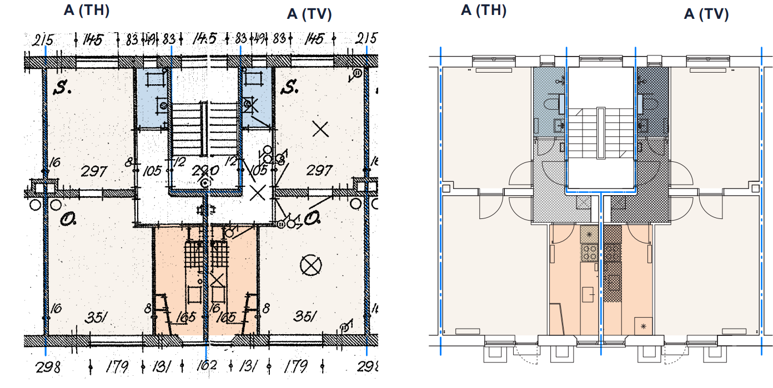
Indhold og generelle forbedringer Boligtype A Boligtype A findes i blok 1, 2 og 3. Badeværelset udvides ved at flytte vægen lidt ud i entréen. Det nye ventilationsanlæg fordeler sig vandret over nyt nedhængt loft i entré og bad og til emhætten i køkkenet i skørt over køkkenbordet. Den lodrette skakt til ventilation etableres i entré på 1 og 2 sal. Hvis der er skabe i entré på 1 og 2 sal. skal de derfor nedrives og fjernes. I køkkenet nedrives de eksisterende ventilationskanaler. I køkken over komfuret opsættes nyt overskab med emhætte. Eksisterende faldstamme og vandrør flyttes til ny lodret skakt i entré og der kommer ny bordplade med stålvask og vandhane. Hvert rum vil blive udstyret med nye radiatorer og stigstrenge. I opholdsrummet flyttes varmeapparatet væk fra vinduet hvor der kommer fransk altan eller terrassedør. Boligerne får helt nye sikre elinstallationer. Alle værelser og køkken suppleres med flere dobbelte stikkontakter. I badeværelser kommer der også en stikkontakt. De nye installationer føres synligt på vægge. Der opsættes røgalarm i entré.
Før
Efter

Slide 17
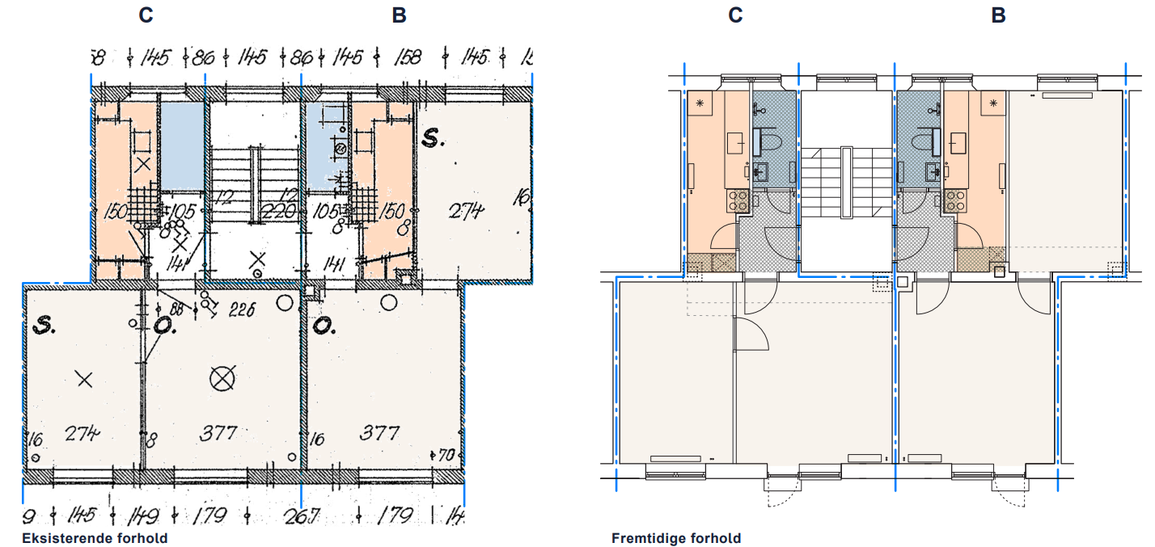
Indhold og generelle forbedringer Boligtype B og C Boligtype B/C findes i de fleste blokke. Badeværelset udvides ved at flytte vægen lidt ud i entréen. Det nye ventilationsanlæg fordeler sig vandret over nyt nedhængt loft i entré og bad og til lodret skakt gennem skørt på bagvæggen i køkkenet. Den lodrette skakt til ventilation etableres i køkken på 1 og 2 sal. Hvis der er højskabe i køkkenet på 1 og 2 sal. skal de derfor nedrives og fjernes. I køkken over komfuret opsættes nyt overskab med emhætte. Eksisterende faldstamme og vandrør flyttes til ny lodret skakt i bad og der kommer ny bordplade med stålvask og vandhane. Hvert rum vil blive udstyret med nye radiatorer og stigstrenge. I opholdsrummet flyttes varmeapparatet væk fra vinduet hvor der kommer fransk altan eller terrassedør. Boligerne får helt nye sikre elinstallationer. Alle værelser og køkken suppleres med flere dobbelte stikkontakter. I badeværelser kommer der også en stikkontakt. De nye installationer føres synligt på vægge. Der opsættes røgalarm i entré.
Før
Efter

Slide 18
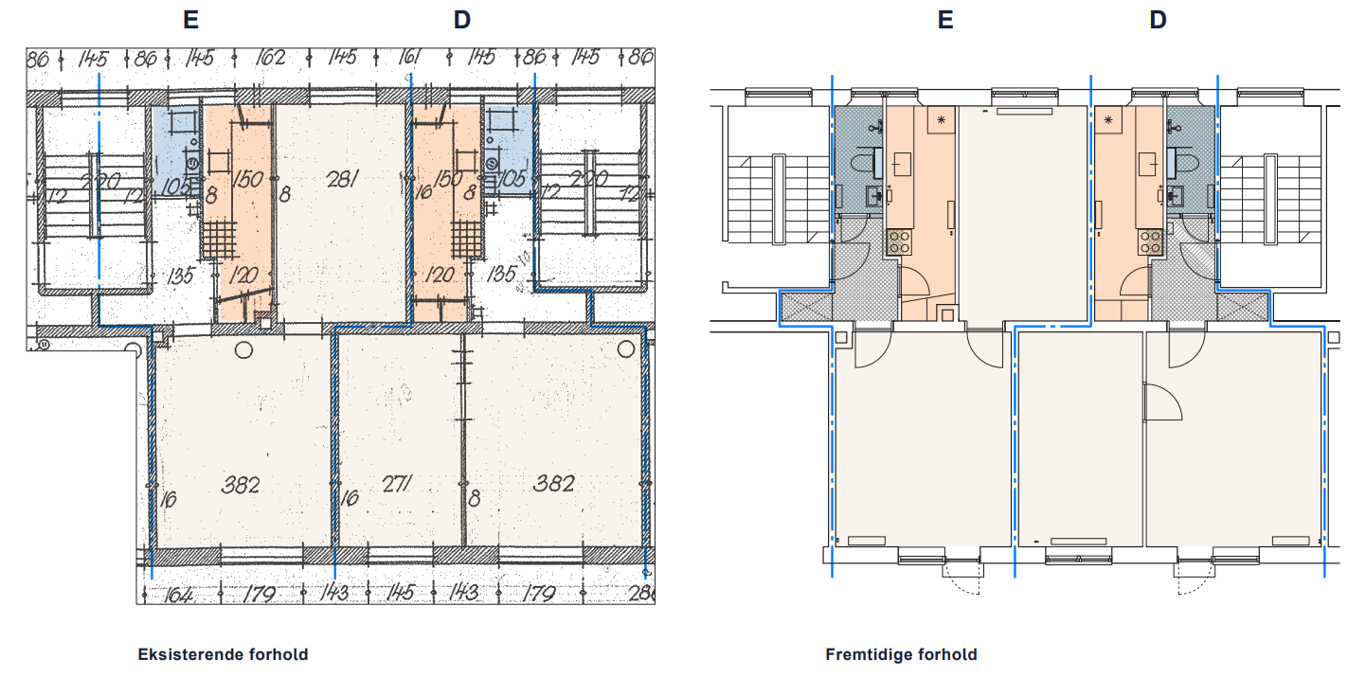
Indhold og generelle forbedringer Boligtype D og E Boligtype D og E findes i blok 10. Badeværelset udvides ved at flytte vægen lidt ud i entréen. Det nye ventilationsanlæg fordeler sig vandret over nyt nedhængt loft i entré og bad. Den lodrette skakt til ventilation etableres i entré på 1 og 2 sal. Hvis der er skabe i entré på 1 og 2 sal. skal de derfor nedrives og fjernes. I køkken over komfuret opsættes nyt overskab med emhætte. Eksisterende faldstamme og vandrør flyttes til ny lodret skakt i bad og der kommer ny bordplade med stålvask og vandhane. Hvert rum vil blive udstyret med nye radiatorer og stigstrenge. I opholdsrummet flyttes varmeapparatet væk fra vinduet hvor der kommer fransk altan eller terrassedør. Boligerne får helt nye sikre elinstallationer. Alle værelser og køkken suppleres med flere dobbelte stikkontakter. I badeværelser kommer der også en stikkontakt. De nye installationer føres synligt på vægge. Der opsættes røgalarm i entré.
Før
Efter

Slide 19
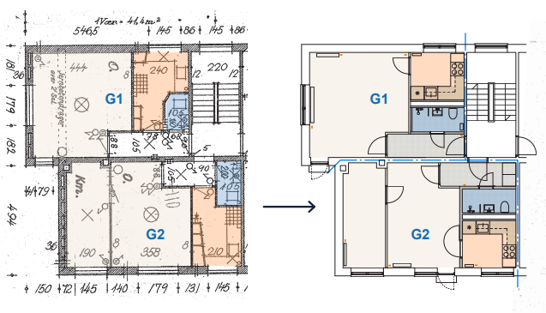
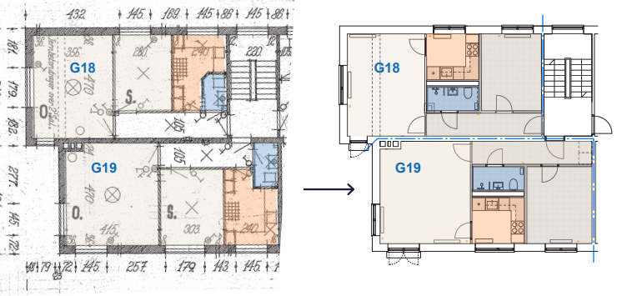
Indhold og generelle forbedringer Boligtype G I gavlboliger med indeliggende baderum er der ikke plads til at indrette bruseplads. Her opbygges derfor helt nyt indeliggende badeværelser og helt nyt køkken. Badeværelset får adgang fra gangen. Det nye køkken indrettes med adgang fra opholdsrummet. De store gavlboliger ombygges så det nye køkken får forbindelse med opholdsrummet. De unikke gavlboliger G20 og G22 ombygges med køkken i opholdsrummet Det nye ventilationsanlæg fordeler sig vandret over nedhængt loft i bad og skørt i køkken. Den lodrette skakt til ventilation etableres i teknikskakt mellem køkken og bad. Hvert rum vil blive udstyret med nye radiatorer og stigstrenge. I opholdsrummet flyttes varmeapparatet væk fra vinduet hvor der kommer fransk altan eller terrassedør. Boligerne får helt nye sikre elinstallationer. Alle værelser og køkken suppleres med flere dobbelte stikkontakter. I badeværelser kommer der også en stikkontakt. De nye installationer føres synligt på vægge. Der opsættes røgalarm i entré.
Før
Efter

Slide 20
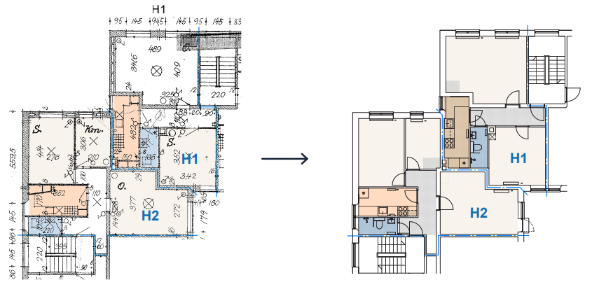
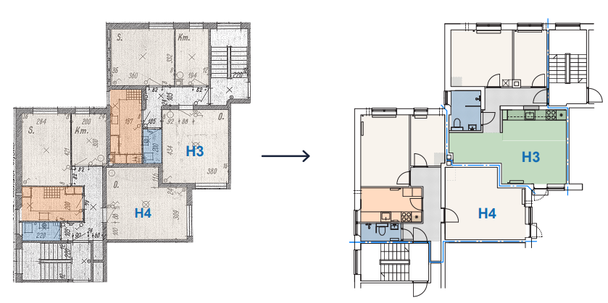
Indhold og generelle forbedringer Boligtype H Hjørneboligerne er meget forskellige men de kan, lidt forenklet, opdeles i fire typer: 1) Hjørneboliger med bad og køkken tilsvarende boligtype B/C, renoveres overordnet som det fremgår af planchen: BOLIGTYPE B/C 2) Hjørneboliger med bad og køkken tilsvarende boligtype G, renoveres overordnet som det fremgår af planchen: GAVLBOLIGER 3) Hjørneboliger benævnt ÅBEN PLANLØSNING: Det nye store badeværelse indrettes i en del af det eksisterende køkken. Opholdsrummet udvides med helt nyt køkken på vægen mod gangen. Det nye ventilationsanlæg fordeler sig vandret over nyt nedhængt loft i entré og bad. Den lodrette skakt til ventilation etableres i værelse på 1 og 2 sal. 4) Hjørneboligerne i blok 10 ombygges ved at den ene bolig udvides så der er plads til nyt bad og den anden får indrettet nyt bad i en del af værelset. Alle rum vil blive udstyret med nye radiatorer og stigstrenge. I opholdsrummet flyttes varmeapparatet væk fra vinduet hvor der kommer fransk altan eller terrassedør. Boligerne får helt nye sikre elinstallationer. Alle værelser og køkken suppleres med flere dobbelte stikkontakter. I badeværelser kommer der også en stikkontakt. De nye installationer føres synligt på vægge. Der opsættes røgalarm i entré. Alle hjørneboliger i stueetagen som har opholdsrum mod havesiden, får terrassedør og adgang til fællesarealerne.
Før
Efter

Slide 21
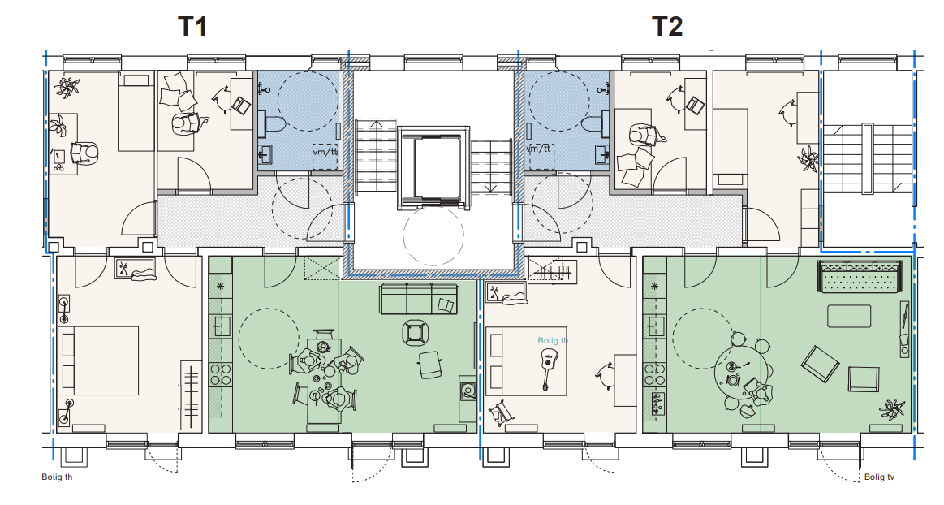
Indhold og generelle forbedringer Sammenlagte Boliger Boligtype T Der etableres 24 store veldisponerede og nyindrettede tilgængelighedsboliger på ca. 110 m² og med 4 rum. Boligerne vil udgøre ca. 7,5 % af det samlede boligudbud. Boligerne er placeret i 4 udvalgte etageblokke, hvor der etableres elevator og niveaufri adgang til alle boligerne. Udvidelsen af arealet i tilgængelighedsboligerne og etablering af elevator, opnås ved at nedlægge i alt 48 eksisterende 2-rumsboliger. Haver i stueboligerne udvides tilsvarende. Kælderlokaler indrettes med depoter og fællesrum. Der opbygges helt nyt trapperum med en centralt placeret glasinddækket elevator. Niveufri adgang fra terræn til trapperum med rampe og bredere udadgående hoveddør. Boliger indrettes generelt niveaufri med bredere døre og indretning som sikrer en venderadius på 1,5 m. Der etableres stort vestvendt køkken/alrum stor entré og stort badeværelse med plads til vaskesøjle. Overflader og materialer bliver som eksisterende og som de øvrige boliger med gulve i lakeret bøgeparket, rammedøre, fliser på gulv og vægge i baderum. Teknik, sanitet og blandingsbatterier, køkkenskabe og bordplade osv. er magen til alle de øvrige boliger i bebyggelsen.
Efter

Slide 22
Genhusning Tidsplan for byggeriet og genhusning Rækkefølge og tidsplan er bestemt så flest mulige beboere kan genhuses i Skyttevænget. Tidsplanen er foreløbig og kan ændre sig.
Tilbud ca. 3 måneder før fraflytning (Tjek mail / postkasse ofte i perioden)
Husk at melde evt. ændringer af installationer (fx opvaskemaskine)

Slide 23
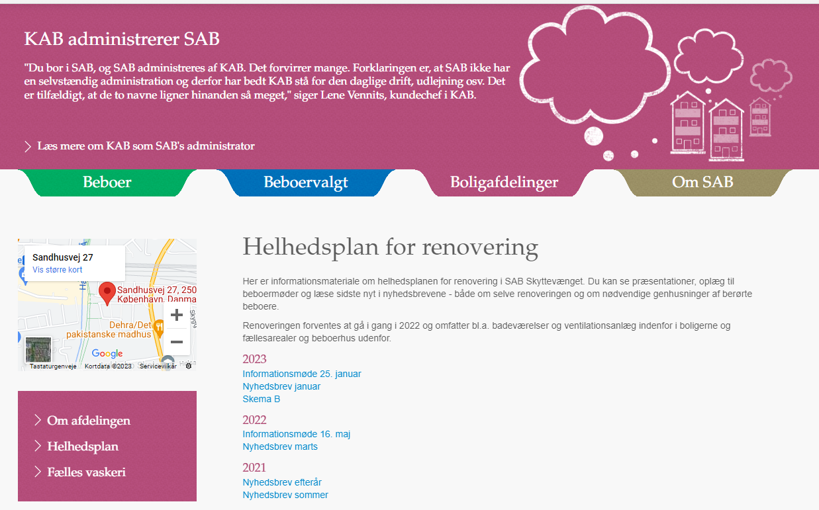
Spørgsmål? Hvor kan du få mere at vide? Ejendomskontoret Prøveboligen Vaskeriet Hjemmesiden https://www.sab-bolig.dk/boligafdelinger/alfabetisk-oversigt/skyttevaenget Tak for i aften

Slide 24
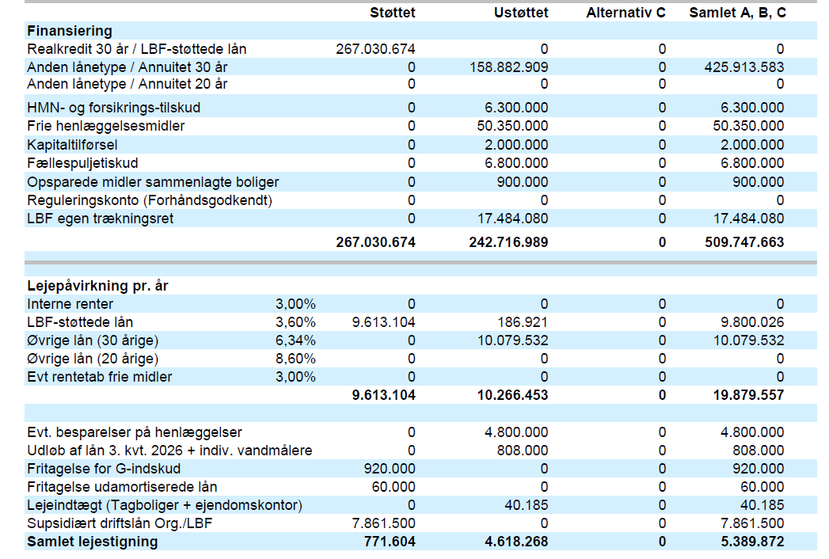
Bilag
Finansiering

